Slide 1

KI-Technologie
Large Language Models
Von den Grundlagen bis zur Zukunft
Ein umfassender Überblick
Für Neueinsteiger & Fortgeschrittene

Slide 2
Übersicht
Inhaltsverzeichnis
01
Was sind Large Language Models?
02
Die Geschichte der LLMs
Grundlagen und Kernkonzepte
Von GPT-1 bis GPT-5
03
Technische Grundlagen
04
Wie LLMs trainiert werden
Transformer-Architektur
Drei-Phasen-Prozess
05
Die führenden Modelle im Vergleich
06
Anwendungsbereiche
ChatGPT, Claude & Gemini
Praxisbeispiele und Use Cases
07
Herausforderungen
08
Zukunftsperspektiven
Limitationen und Risiken
Was kommt nach 2025?

Slide 3
Grundlagen
Was sind Large Language Models?
Definition
Emergent Abilities
Large Language Models (LLMs) sind KI-Systeme, die mit Milliarden von Parametern trainiert wurden, um natürliche Sprache zu verstehen, zu generieren und zu verarbeiten. Sie basieren auf der Transformer-Architektur und nutzen Deep Learning, um komplexe Sprachmuster zu erlernen.
Besonders faszinierend: Fähigkeiten, die erst ab einer bestimmten Modellgröße "emergieren" - also plötzlich auftreten, ohne explizit trainiert worden zu sein.
Few-Shot Learning
Kernfähigkeiten
Chain-of-Thought Reasoning
Textgenerierung
Übersetzung
In-Context Learning
Kreative und kohärente Texte
Mehrsprachige Kommunikation
Zusammenfassung
Fragebeantwortung
Kernpunkte extrahieren
Wissensbasierte Antworten
Code-Generierung
Konversation
175B+
Programmierunterstützung
Natürlicher Dialog
Parameter
Moderne LLMs wie GPT-3

Slide 4
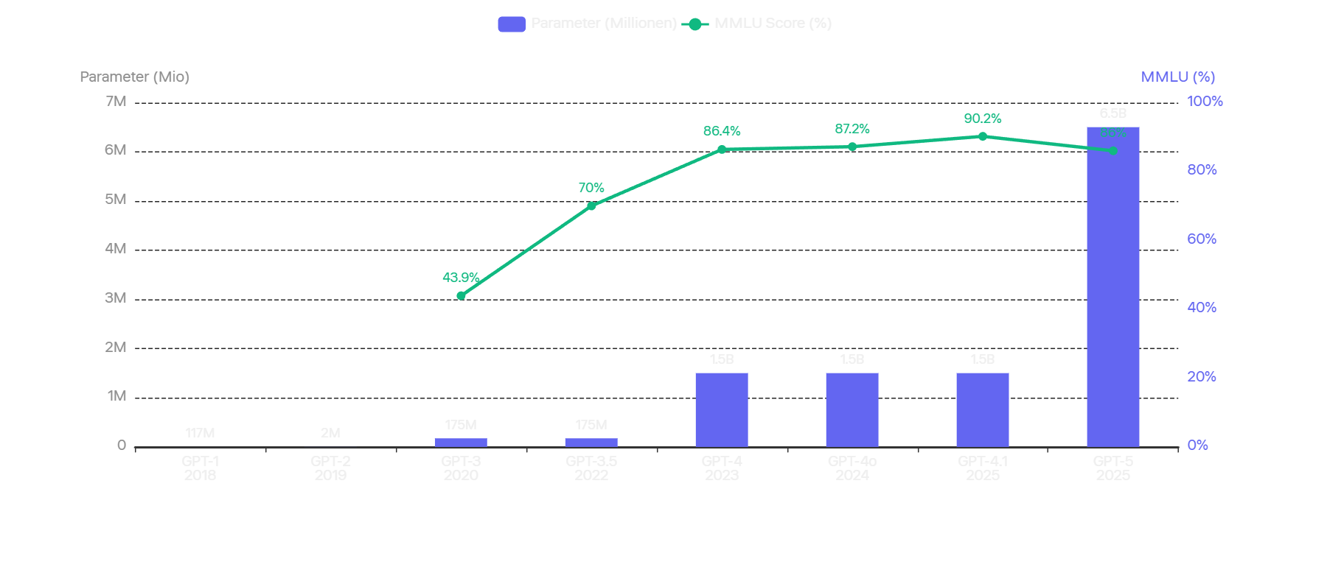
Evolution
Die Geschichte der LLMs
Von GPT-1 bis GPT-5: Eine Zeitreise durch die KI-Revolution

Slide 5
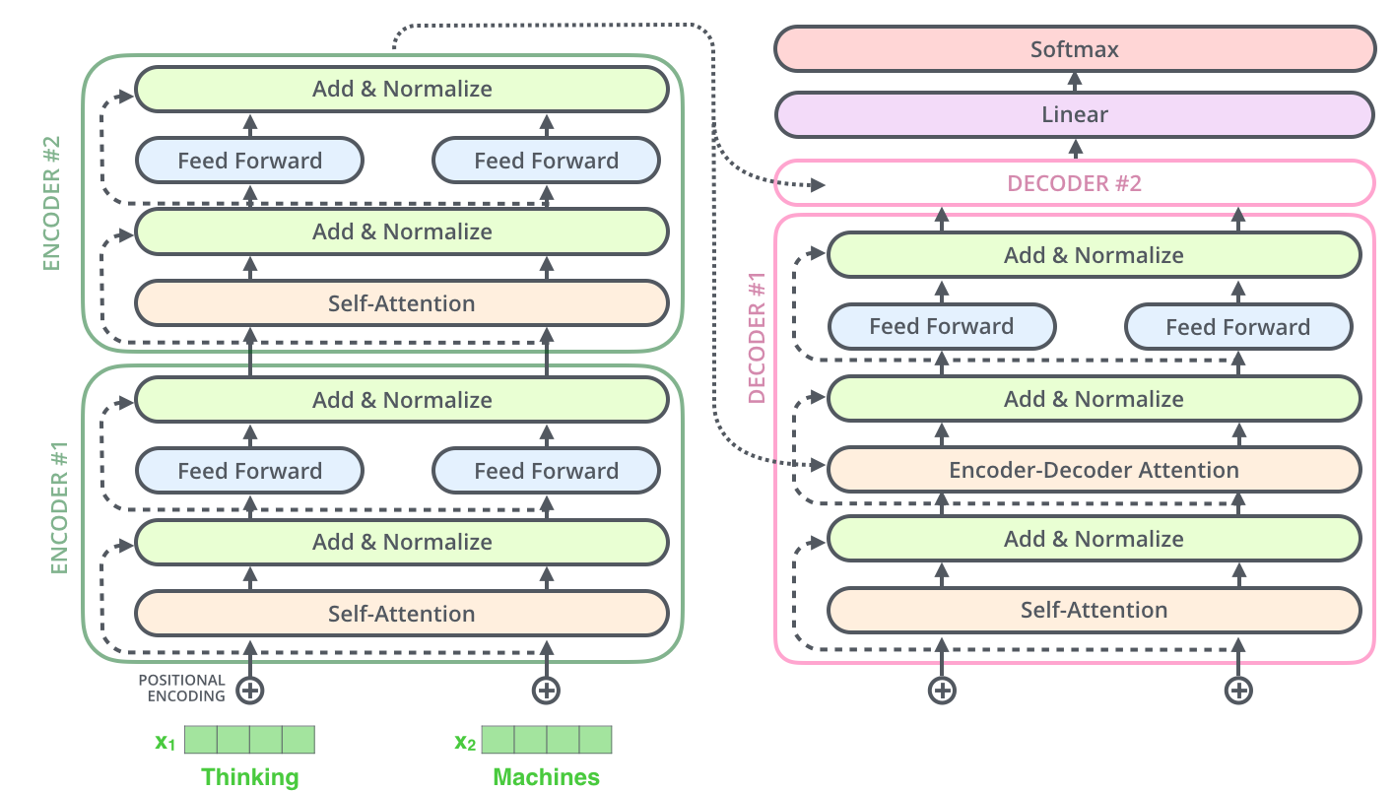
Architektur
Die Transformer-Revolution
Die fundamentale Innovation hinter modernen LLMs
Was ist ein Transformer?
Transformer-Architektur
Die Transformer-Architektur, 2017 von Google vorgestellt, revolutionierte das NLP durch den Attention-Mechanismus . Im Gegensatz zu früheren Architekturen wie RNNs kann sie Beziehungen zwischen allen Wörtern gleichzeitig verarbeiten.
Der Attention-Mechanismus
Self-Attention
Jedes Wort "schaut" auf alle anderen Wörter im Satz und berechnet, wie stark es mit ihnen verbunden ist.
Multi-Head Attention
Mehrere Attention-Mechanismen arbeiten parallel und erfassen verschiedene Aspekte der Beziehungen.
Quelle: The Illustrated Transformer (Jay Alammar)
Positionale Encodierung
Architektur-Vergleich
Da Transformer keine sequentielle Verarbeitung nutzen, wird die Position jedes Wortes explizit kodiert.
Encoder-Only
BERT
Warum Transformer?
Decoder-Only
GPT
Parallelisierbar (schnelleres Training), lange Abhängigkeiten (kontextübergreifendes Verständnis) und überlegene Leistung in fast allen NLP-Aufgaben.
Encoder-Decoder
T5

Slide 6
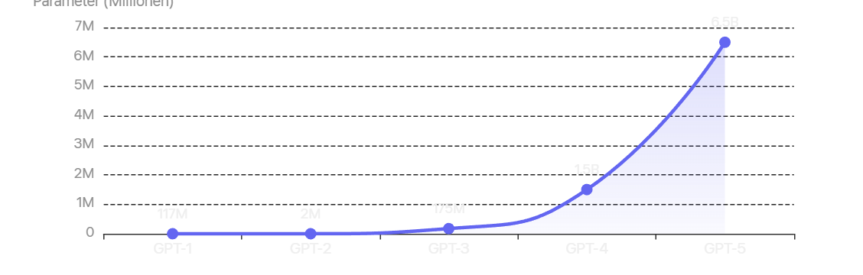
Skalierung
Parameter, Daten & Rechenleistung
Die Skalierungsgesetze der LLM-Entwicklung
Parameter-Entwicklung
Trainingsdaten
13T
Tokens (GPT-4)
Datenquellen:
Common Crawl
WebText2
Bücher & Wikipedia
Code-Repositories
Rechenleistung
>$100M
GPT-4 Trainingskosten
Zwei Entwicklungsphasen
6 Monate
01
Parameterskalierung
02
Architektur-Optimierung
Trainingsdauer
GPT-3 → GPT-4: Parameterwachstum als Haupttreiber der Leistungssteigerung
GPT-4 → heute: Fokus auf Effizienz, Multimodalität und Kontextfenster
Tausende GPUs in Clustern

Slide 7
Training
Der Trainingsprozess: Drei Phasen
Vom rohen Text zum hilfreichen Assistenten
1
Pre-Training
2
Supervised Fine-Tuning
3
Alignment (RLHF/DPO)
Foundation Phase
Instruction Phase
Preference Phase
Ziel
Ziel
Ziel
Allgemeine Sprachmuster erlernen
Instruktionen folgen, hilfreiche Antworten
Alignment mit menschlichen Werten
Methode
Methode
RLHF-Methode
Next-Token Prediction auf riesigen Textdaten
Training auf hochwertigen Instruktions-Paaren
Human Feedback → Reward Model → RL Training
Daten
Daten
DPO-Alternative
Billionen von Tokens aus dem Internet
Von Menschen erstellte Q&A-Paare
Direkte Optimierung ohne Reward Model
Lernen
Ergebnis
Ergebnis
Selbstüberwacht, keine menschlichen Labels
Modell versteht und befolgt Anweisungen
Helpful, Harmless, Honest
Dauer: Monate | Kosten: Millionen $
Dauer: Wochen | Kosten: Tausende $
Dauer: Wochen | Kosten: Tausende $
Wichtig: Jede Phase baut auf der vorherigen auf. Pre-Training ist der teuerste Teil, Fine-Tuning und Alignment machen das Modell nutzbar.

Slide 8
Vergleich
Die führenden Modelle im Vergleich
ChatGPT vs Claude vs Gemini (Stand: 2025)
ChatGPT
Claude
Gemini
OpenAI
Anthropic
Google
Technologie
Technologie
Technologie
GPT-5 (3-10T Parameter)
Claude 4 (200K Kontext)
Gemini 2.5 Pro (1M Tokens)
Benchmarks
Benchmarks
Benchmarks
MMLU:
86%
GPQA:
89%
GPQA:
87%
GSM8K:
97%
HumanEval:
92%
Kontext:
1M
Stärken
Stärken
Stärken
Bestes Reasoning
Bestes Coding
Deep Research
Voice Chat
Lange Texte
Riesiges Kontextfenster
Shopping-Integration
Wenig Halluzinationen
Multimodal
Preis:
$20/Monat
Preis:
$20/Monat
Preis:
$20/Monat
Empfehlung: ChatGPT für Allzweck-Aufgaben, Claude für Coding & lange Texte, Gemini für Recherche & große Dokumente.

Slide 9
Anwendungen
Anwendungsbereiche von LLMs
Von Content Creation bis zur wissenschaftlichen Forschung
Content Creation
Customer Support
Code-Generierung
Generierung von Artikeln, Marketing-Materialien, E-Mails und Social Media Content.
24/7 Verfügbarkeit, Sentiment-Analyse und intelligente Eskalation zu menschlichen Agenten.
Automatische Code-Vorschläge, Debugging und Dokumentation. Claude führt mit 92% HumanEval-Score.
Produktivitätssteigerung
3-5x
Kostenreduktion
40-60%
Entwickler-Effizienz
+55%
Blog-Posts & Artikel
Automatisierte Antworten
Code-Vervollständigung
Marketing Copy
Sentiment-Analyse
Debugging-Unterstützung
Social Media Posts
Intelligente Eskalation
Dokumentation
Forschung & Analyse
Sprachverarbeitung
Bildung
Zusammenfassung wissenschaftlicher Arbeiten, Datenextraktion und Hypothesengenerierung.
Übersetzung, Transkription und Sentiment-Analyse für mehrsprachige Kommunikation.
Personalisierte Tutoren, Erklärung komplexer Konzepte und adaptive Übungsaufgaben.
Zeitersparnis
80%
Sprachen unterstützt
100+
Lerneffektivität
+40%
Literaturrecherche
Echtzeit-Übersetzung
Personalisiertes Lernen
Datenanalyse
Audio-Transkription
Konzept-Erklärungen
Deep Research (400+ Quellen)
Sentiment-Analyse
Übungsaufgaben

Slide 10
Risiken
Herausforderungen und Limitationen
Was LLMs noch nicht können - und wo Vorsicht geboten ist
Halluzinationen
Ressourcenbedarf
LLMs generieren plausibel klingende, aber falsche Informationen. 91% der Nachrichten-Antworten zeigen Probleme.
Hoher Energieverbrauch, GPU-Cluster notwendig, ökologische Bedenken.
Beispiel: Ein Anwalt wurde von einem Fall ausgeschlossen, weil ChatGPT fingierte Zitate erfand.
100M+
Tonnen
Training kostet $
CO₂-Emissionen
Veraltete Informationen
Mangelnde Transparenz
Trainingsdaten haben ein Cutoff-Datum. Aktuelle Ereignisse sind unbekannt ohne Web-Suche-Integration.
Black-Box-Charakter erschwert Erklärbarkeit und Verantwortlichkeit. Warum gibt das Modell eine bestimmte Antwort?
Bias und Voreingenommenheit
Sicherheitsrisiken
Modelle übernehmen Vorurteile aus Trainingsdaten und können diskriminierende Ergebnisse liefern.
Prompt Injection: Angreifer können Sicherheitsmechanismen durch gezielte Eingaben umgehen.
Wichtig: LLMs sind Werkzeuge, keine Allwissenden. Immer kritisch hinterfragen und Fakten überprüfen!

Slide 11
Ausblick
Zukunftsperspektiven: Was kommt nach 2025?
Die nächste Generation von KI-Systemen
Multimodale Agenten
Autonome Agenten
Vertikale Spezialisierung
Integration von Text, Bild, Audio und Video in einheitlichen Agenten.
Evolution von reaktiven Tools zu proaktiven Systemen mit Multi-Step-Planung.
Branchenspezifische Modelle für Recht, Medizin, Finanzen mit tiefer Domänenexpertise.
Anwendungen:
Fähigkeiten:
Branchen:
Visuelle technische Diagnose
Proaktives Handeln
Recht & Compliance
AR-gestützte Anleitungen
Multi-Step-Planung
Medizin & Healthcare
Virtuelles Anprobieren
Tool-Nutzung
Finanzen & Banking
2027: 40-50% multimodal
2027: Digitale Mitarbeiter
2026: Spezialisierte Modelle
Multi-Agent-Kollaboration
Edge Deployment
Effizienz-Optimierung
Spezialisierte Agenten-Teams arbeiten koordiniert zusammen.
On-Device LLMs für Smartphones und IoT - schneller, privater, offline-fähig.
Kleinere Modelle mit gleicher Leistung durch innovative Techniken.
Rollen:
Vorteile:
Techniken:
Research Agent
Geringere Latenz
Sparse Models
Analysis Agent
Mehr Privatsphäre
Mixture of Experts
Writing Agent
Offline-Nutzung
Quantization
2027: Standard-Architektur
2026: Smartphone-LLMs
2025+: Green AI

Slide 12

Fazit
LLMs als transformative Technologie
Rasanter Fortschritt
Größe ≠ Alles
Von 117 Millionen zu Billionen von Parametern in nur 7 Jahren. Die Evolution von GPT-1 zu GPT-5 zeigt den exponentiellen Fortschritt der KI-Technologie.
Effizienz, Architektur-Optimierung und Alignment mit menschlichen Werten sind entscheidender als reine Parameteranzahl. Die Zukunft gehört smarten, nicht nur großen Modellen.
Die Zukunft ist multimodal und autonom
Agenten, die als Partner für komplexe Aufgaben agieren, werden die Art und Weise revolutionieren, wie wir arbeiten und leben.
Die Zeit zu handeln ist JETZT
Wer die transformative Kraft von LLMs früh nutzt, baut nachhaltige Wettbewerbsvorteile auf. Die Technologie entwickelt sich rasant - Warten ist keine Strategie.
Vielen Dank für Ihre Aufmerksamkeit!
Fragen? Diskussionen? Lassen Sie uns sprechen!

